Slide 1



Bienvenue
Nous allons découvrir ensemble le :
BTS SP3S

Slide 2

Sommaire
Deuxième partie : Conditions d’examen des candidatures
Généralités
Débouchés
Poursuites d’études
Public visé
Modalités de candidature sur Parcoursup
Première partie : Présentation du BTS SP3S
Organisation : Domaines, Epreuves et Structure

Slide 3

Présentation du BTS SP3S
BTS SP3S : Qu’est-ce que c’est ?
Brevet de Technicien Supérieur
Services et Prestations des Secteurs Sanitaire et Social

Slide 4

Généralités
Forme des professionnels qui exercent des missions variées dans les structures sociales et médico-sociales.
B.T.S.
S.P.3.S
Préparé en :
2 ans après le baccalauréat
Le TS SP3S travaille auprès de l'usager dont il analyse les besoins, lui propose des prestations et services appropriés, et assure la gestion administrative de son dossier.
Requiert des compétences relationnelles, techniques et administratives

Slide 5
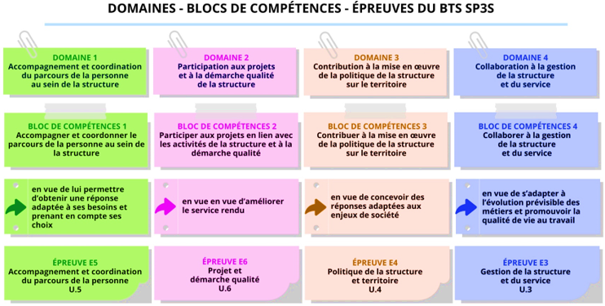

Organisation : Domaines et Epreuves

Slide 6
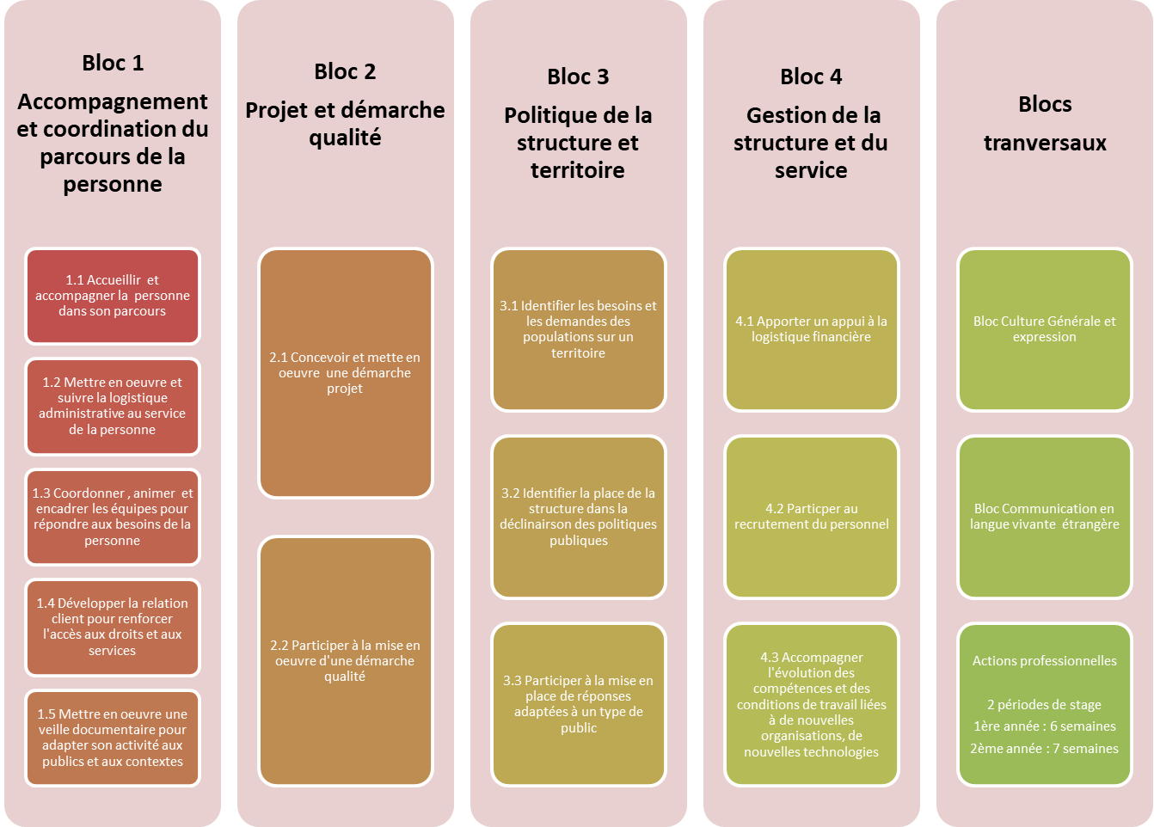
Organisation :
Structure
Accompagnement et coordination du parcours de la personne au sein de la structure
Participation aux projets et à la démarche qualité de la structure
Contribution à la mise en œuvre de la politique de la structure sur le territoire
Collaboration à la gestion de la structure et du service

Slide 7

Public visé
Bac technolo-gique
ST2S
Bac général
Tous EDS
Autres
Etudiants en changement d’orientation
Bac Professionnel
SPVL
STMG
ASSP
ARGO

Slide 8

Débouchés professionnels
LES PROFESSIONS
Responsable de secteur
(association aide à domicile)
Assistant(e) Médical(e) (centre de lutte contre le cancer)
Coordinateur
(trice) de secrétariat médical (hôpital)
Assistant(e) de direction
(structure sanitaire et sociale)
Assistant(e) au délégué à la tutelle
Conseiller d’action sociale
(mutuelle)
Gestionnaire conseil
(sécurité sociale)
Annexe 2 du R.A.P

Slide 9









Lieux d’exercice
Caisses de Sécurité Sociale
Établissements et services sanitaires
Centre Communal d’Action Sociale
Mutuelles, Institutions de prévoyance,
EHPAD, ESAT, SESSAD
France travail/ Mission Locale
Associations ou SAP

Slide 10

Poursuite d’études
Licences professionnelles :
Sciences et Technologie de la santé, Administration économique et sociale, Droit, Economie, Gestion de la Santé, Management de la santé, Gestion des ressources humaines, Gestion, Statistiques de la protection sociale, Intervention sociale : diverses mentions spécifiques, Sciences de l’éducation.
Les bachelors :
Bachelor Ressources humaines
Bachelor Management
Bachelor Économie sociale et solidaire
Bachelor Sciences humaines et sociales
Passer les concours de la fonction publique

Slide 11
Modalités de candidature sur PARCOUSUP
Conditions d’examen des candidatures
La commission d’études recommande aux candidats de :
Fournir un dossier complet en renseignant toutes les rubriques de la plateforme
Rechercher sur les sites spécialisés les débouchés et le contenu de la formation
Télécharger et lire du référentiel notamment les premières pages
Prise de contact avec des étudiants de la filière
Proscrire les lettres de motivation trouvées sur internet
Critères de recevabilité des candidatures
La commission d’études apprécie les candidatures avec :
Une lettre de motivation personnalisée mettant en évidence les motivations réelles, le projet professionnel du candidat
Les précisions sur les activités extrascolaires (pompier volontaire, gendarme réserviste, service civique, sport ou loisirs, bénévolat, engagement associatif…)
Des appréciations satisfaisantes sur la ponctualité, l'assiduité, l'attitude face au travail, l'état d'esprit du candidat
Les résultats qui démontrent un niveau de compétences supérieur à la moyenne.

Slide 12
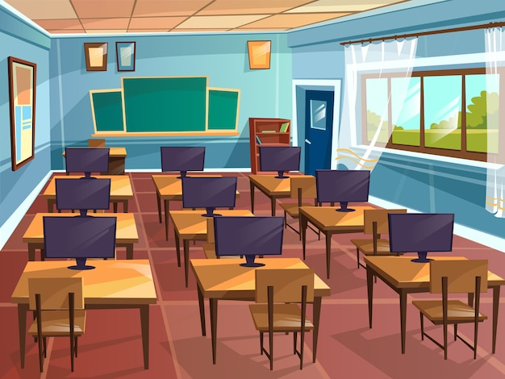
Où se former ?
En Guadeloupe :
Etablissement public :
Lycée Général et Technologique Nord Grande-Terre - Quartier de Beauport - 97117 Port-Louis
Etablissement Privé :
Lycée Les persévérants – 32, Rue Lardenoy - 97100 Basse-Terre
En Martinique :
Etablissement public :
Lycée Professionnel Dumas Jean-Joseph – Rue Marie-Thérèse Gertrude, BP 10455 - 97261 Fort-de-France
Lycée Général et Technologique Frantz Fanon - Cité Scolaire Frantz Fanon
97220 La Trinité - Cédex

Slide 13


A vos questions !

